Slide 1
Incentivos perversos
de la burocracia
Luis Pazos
Presentación de Luis Pazos, economista y político mexicano, en el foro “América Latina: Oportunidades y desafíos”, organizado por la Fundación Internacional para la Libertad – Lima, 21 de marzo del 2013.

Slide 2
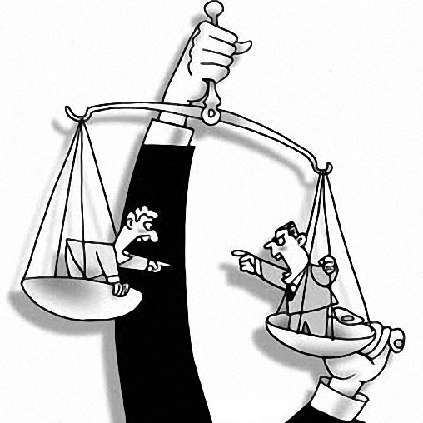
Realidades
Más allá de la izquierda y la derecha.

Slide 3
Explotación del petróleo
Monopolio estatal con contratos sin riesgo con empresas privadas.
México
Empresa estatal asociada con empresas privadas.
Brasil y
Colombia
EUA
Empresas privadas.

Slide 4
Resultados
Producción petrolera*
(millones de barriles diarios)
Empresa | 2000 | 2011 | Variación
México | 3.4 | 2.6 | -26%
Venezuela | 3.2 | 2.7 | -16%
Brasil | 1.3 | 2.2 | +70%
Colombia | .54 | .94 | +73%
Monopolios estatales
Cía. Estatal con socios privados
*Incluye únicamente petróleo crudo.
Fuente: Petróleos Mexicanos, Petrobras y PDVSA.

Slide 5
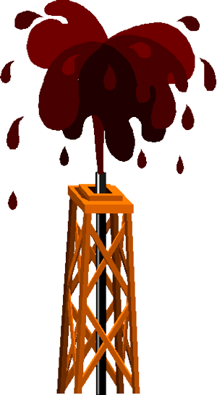
Éxito en perforación de pozos*
(% de pozos productivos en relación con pozos perforados)
67%
59%
47%
Fuente: Petróleos Mexicanos, Ecopetrol y Petrobras.
*Datos a junio de 2012, excepto Petrobras a diciembre de 2011.

Slide 6
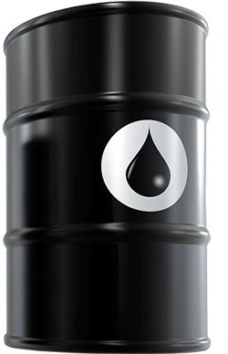
Productividad
(barriles de crudo y refinados por trabajador*)
168
52
27
Fuente: con base en los informes anuales 2011 de Ecopetrol, Petrobras y Pemex.
*Promedio diario.

Slide 7
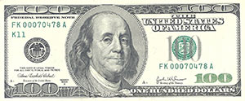
Ganancias por refinación
(dólares por barril refinado*)
9.3
4.1
(pérdidas)
-2.7
Fuente: Con base en informes trimestrales de Ecopetrol, Petrobras y Pemex.
*Junio de 2012.

Slide 8
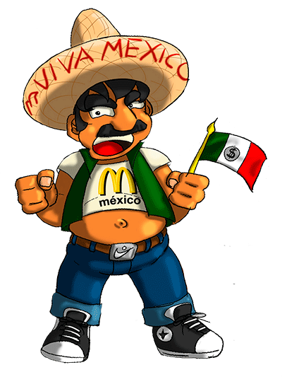
Petróleo en el Golfo de México
(aguas profundas)
EUA
MEXICO
Barriles diarios | 1.3 millones | 0
Compañías | 30 privadas | 1 estatal
Resultados para el gobierno | Ingresos de miles de millones de dólares en impuestos. | Gasto de cientos de millones de dólares en perforaciones sin éxito.
Fuente: Departamento de Energía de los Estados Unidos, datos de 2012.

Slide 9
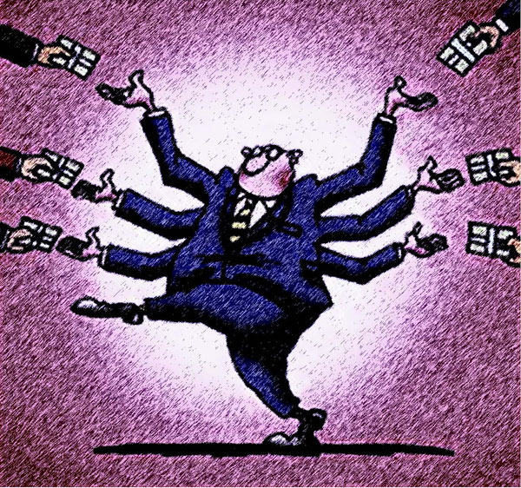
¿Quiénes ganan en México con el monopolio estatal?

Slide 10
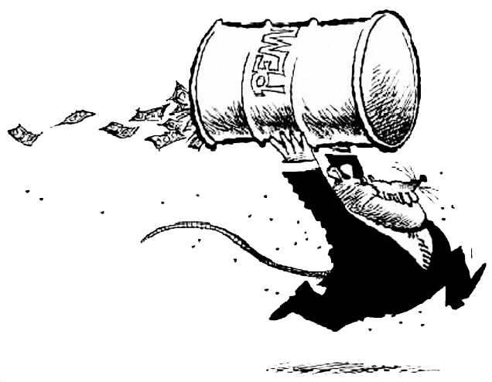
Los ganones:
Algunos funcionarios en turno y sus socios: empresarios, proveedores y perforadores de pozos.
Empresarios beneficiarios con los contratos sin riesgo.
Líderes sindicales.

Slide 11
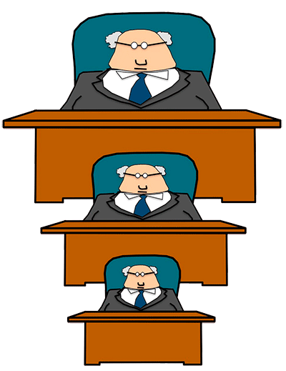
Empresario
Propiedad y competencia.
Entorno
jurídico-económico
Funcionario público
Posesión temporal y monopolio.

Slide 12
Visión
Empresario:
Corto, mediano y largo plazo.
Funcionario gubernamental:
Corto plazo (limitado al periodo de su función).

Slide 13
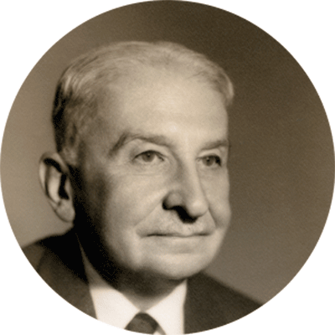
El hombre actúa cuando considera que va a mejorar.
La acción humana
(Ludwig von Mises)

Slide 14
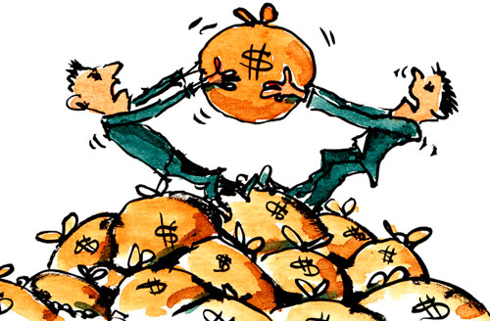
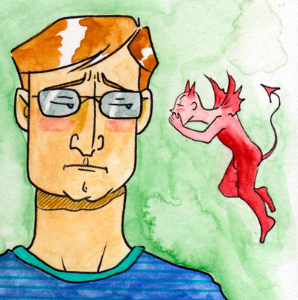
Económicos
(ganancias)
El ser humano responde a estímulos:
Morales
(principios)
Sociales
(aceptación)
Fuente: Freakonomics, Levitt y Durner y propia.

Slide 15
Empresa privada:
Ahorro en gasto
Ganancias
Gobierno:
Derroche en gasto

Slide 16
Ganancias
Empresa privada:
Orden y rapidez en el servicio.
Gobierno:
Desorden y lentitud en el servicio.

Slide 17
Ganancias
Empresa privada:
Comprar barato y vender caro.
Gobierno:
Comprar caro y vender barato.

Slide 18
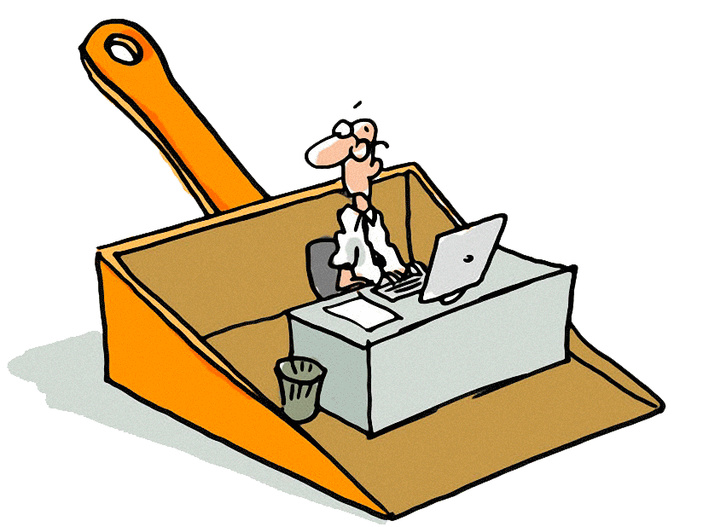
Presupuesto de gasto
Empresa privada:
Premia subejercicio
Gobierno:
Castiga subejercicio

Slide 19
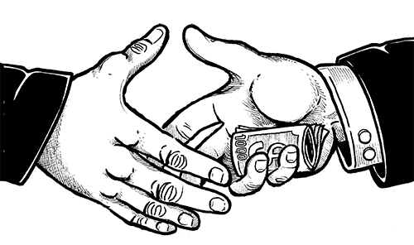
La corrupción en el gobierno

Slide 20
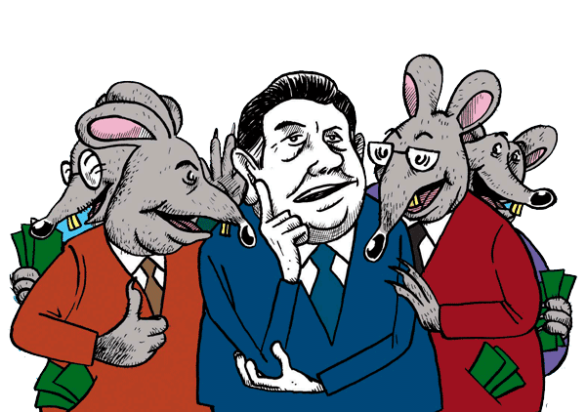
Diferencia entre
Socio y
víctima de la corrupción

Slide 21
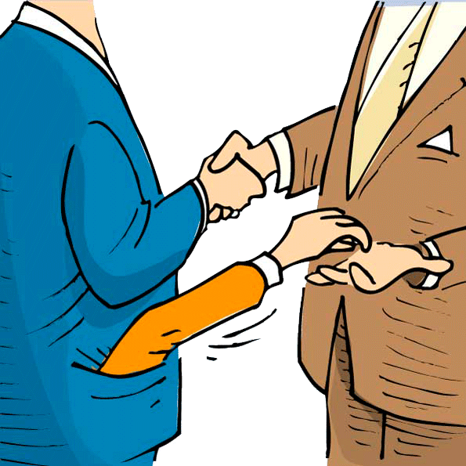
Los socios privados de la corrupción pública

Slide 22
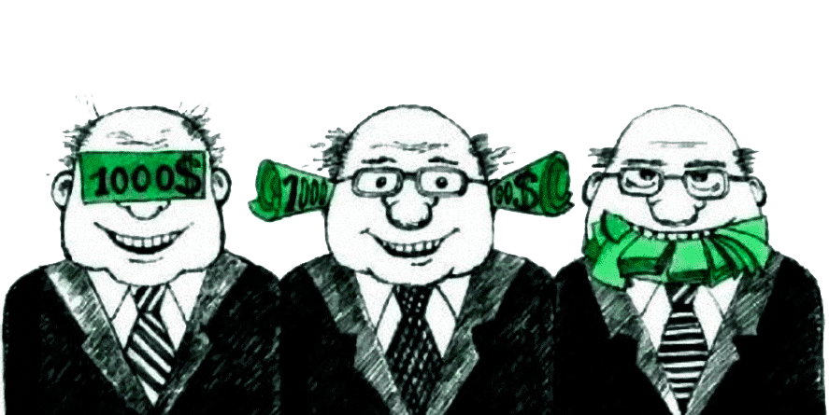
Causas de la corrupción pública
1. Empresas y organismos estatales.
2. Sobrerregulación.
3. Carencia de principios morales.
4. Ausencia de estímulos por productividad.

Slide 23
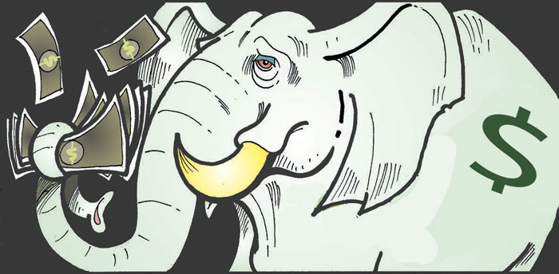
Incentivos perversos de la burocracia
1.
Si gana la empresa estatal que dirijo, no aumentan mis ingresos.
2.
Si pierde no disminuyen.

Slide 24
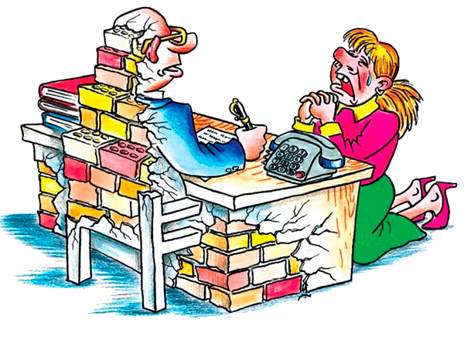
Incentivos perversos de la burocracia
1.
Si denuncio corrupción no gano económicamente nada.
2.
Puedo perder mi puesto y echarme enemigos.

Slide 25
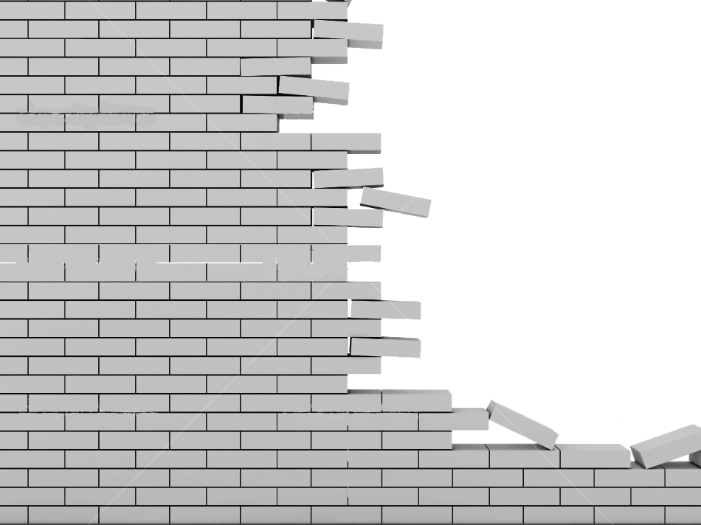
Incentivos perversos
de la burocracia
No es mío y lo que yo mejore, el que viene lo vuelve a descomponer.

Slide 26
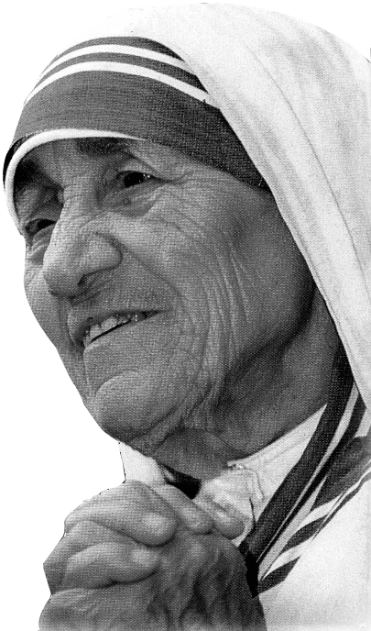
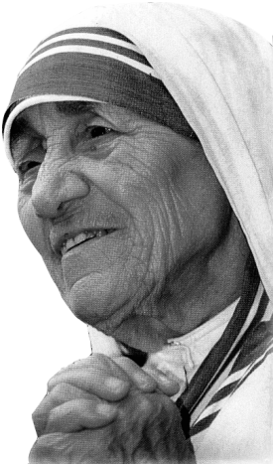
Soluciones
Vender o asociar con capital privado empresas estatales o clonar a la madre Teresa para ocupar los altos cargos de empresas estatales.

Slide 27
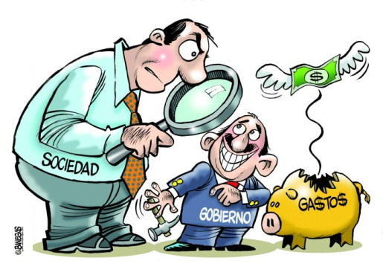
Soluciones
Simplificar leyes, desregular y permisos con afirmativa ficta.

Slide 28
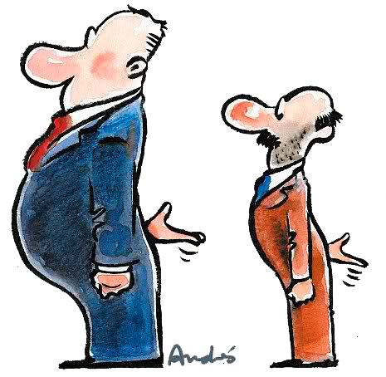
Soluciones
Principios morales
(no robarás)

Slide 29
Soluciones
Pagar a burócratas con base en la productividad.

Slide 30
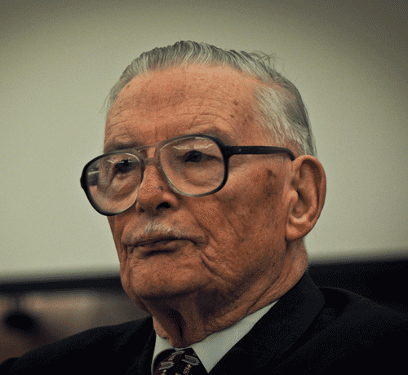
Teoría del
Public Choice
Premio Nobel
James Buchanan

Slide 31
Conclusión
El problema de nuestro atraso no es racial ni por el clima, sino por el exceso de leyes, de reglamentos, permisos, el capitalismo de estado y las incipientes democracias que crean la costumbre de la corrupción.

